Slide 1
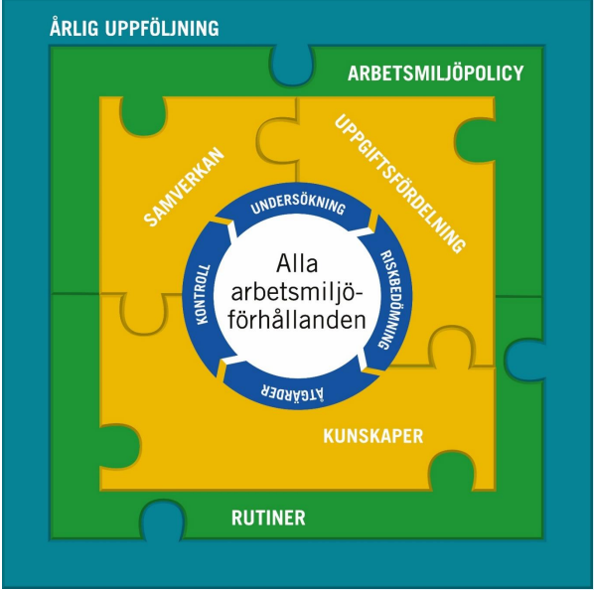
Vad är SAM?
Arbetsgivarens arbete med att regelbundet
undersöka, genomföra och följa upp
verksamheten så att:
Ohälsa och olycksfall i arbetet förebyggs och
En tillfredsställande arbetsmiljö uppnås
Årlig Uppföljning av SAM och likabehandling - Checklista (pdf)
Vägledning till årlig uppföljning av SAM och likabehandling (pdf)
HR-funktionen
Företags-hälsovården
(Källa: AFS 2201:1)

Slide 2
Förutsättningar för årlig uppföljning av SAM/VGR
Du som är ansvarig chef på respektive nivå i förvaltningen ansvarar för att uppföljningen blir genomförd
Följ upp på alla nivåer i förvaltningen
Följ upp under september till och med november.
Detta för att uppföljningen ska:
  Göras vid ungefär samma tidpunkt i hela VGR och
  För att arbetet med uppföljningen ska hinna bli klar att sammanställas till årsredovisningen
Följ alltid upp de obligatoriska områden i SAM som finns i checklistan.
Tillhörande frågor ska besvaras på samtliga nivåer i alla förvaltningar
Förvaltningar kan inte ta bort något av dessa områden eller några frågor.
Det går däremot att lägga till ytterligare unika områden i SAM för verksamheten med tillhörande frågor
Välj lämplig metod för uppföljning i förvaltningen, exempelvis via särskild enkät, IT-system,
samtal eller intervjuer. Metoden ska vara enhetlig på alla nivåer i förvaltningen
Ta fram metoden i samverkan med skyddsombuden

Slide 3
Process – Årlig uppföljning av SAM –
Steg för steg
Regionnivå
Prioritering av områden i SAM utifrån resultat av årlig uppföljning
Regionstyrelsen
På varje nivå:
Analys av resultat – om möjligt med underlag/jämförelse - föregående års årliga uppföljning av SAM (chef på resp. nivå och skyddsombud)
Prioritera områden i SAM
– område att förbättra
+ område att behålla styrka
Ta fram aktiviteter/åtgärder för prioriterade områden i SAM
Handlingsplan
Å terkoppling
Personalutskott
Minst två – (obligatoriska områden)
Minst ett + (obligatoriska områden)
Årsredovisning
Förvaltningsnivå
Nämnd/styrelse
Två - (obligatoriska områden)
Ett + (obligatoriska områden)
Ledningsgrupp/Samverkansgrupp/ Skyddskommitté
Verksamhetsnivå/motsv.
Ledningsgrupp/Samverkansgrupp/ Skyddskommitté
Två – (obligatoriska alt. unika)
Ett + (obligatoriskt alt. unikt)
Enhetsnivå
Minst två – (obligatoriska alt. unika)
Minst ett + (obligatoriskt alt unikt)

Slide 4
2025-08-19

